Slide 1
智·源产品规划

Slide 2
1
行业及市场分析
2
客户调研及需求分析
3
友商产品竞争分析
4
智·源产品规划

Slide 3
行业及市场分析
下一章节

Slide 4



行业背景问题
防护和安全信息的“孤岛”各自为战
多厂商、多类型产品提高运维成本
互联网+大数据无法有效利用

Slide 5
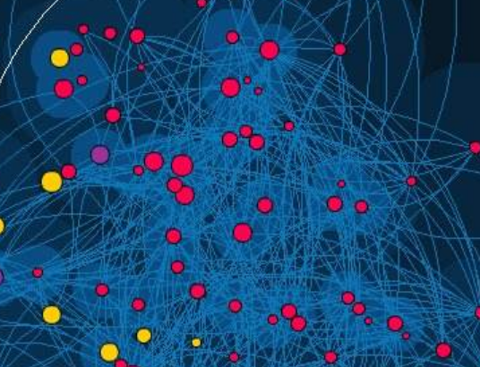
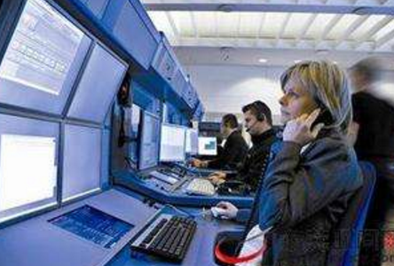

行业发展趋势
硬件设备管理
态势
融合
设备运维管理
业务
安全
趋势
预测
事件日志分析管理
更全面、更立体、更多维度视角的可视化呈现
解决集中分布式部署的单台设备配置管理问题
信息数据管理
业务管理
解决信息数据孤单问题，进行集中管理，满足合规性审计要求
通过网络进行业务安全监管和管理
数据挖掘
通过数据挖掘、机器学习、人工智能等技术，减少专业安全管理团队建设的成本投入
挖掘信息数据之间的潜在关联性
专业化网络安全运维管理团队
SIM
SEM
SIEM
从人工全程参与，到人工智能进化
完全独特，到差异化逐步减小
SOC1.0
SOC2.0/iSOC
SA态势感知
Notes:
SIEM = SIM + SEM
安全信息管理 + 安全事件管理
SIM 侧重于 历史日志分析与取证
SEM侧重于 实时监控和事件处理
SOC = Security ( Network ) Operation Center
SOC是站在安全的角度管理整个网络和系统
SA = Situation Awareness
SA从感知、理解和预测三个层次进行趋势的延续性预测，指导决策和行动
SOC v1.0
实际意义：
第一代Soc的目标是集中管理、分析和响应来自多个不同边界和终端工具的报警与事件。
缺陷：
员工手动分析成堆数据，从孤立事件寻找联系，低调。
安全数据分析师增长不足
攻击越来越复杂和不可检测
SOC v2.0
愿景目标：
不忘初心！！~ 缓解造成最大业务风险的那些风险因素。
改进建议：
曾经的痛：人的因素是SOC运营的最大挑战
利用智能手段（比如机器学习 - TensorFlow）来自动化分析，最小化SOC操作员工的知识库要求
自动化响应：为已验证的风险，及时采取行动
安全可视化：企业的每个人都应视为SOC的信息渠道，每个人都应该意识到网络风险
√ 企业希望通过SOC建设来打造内部安全运营能力，因为他们想要对安全监控与响应流程进行控制，同时满足监管部门各种信息的交互与合规要求； √ 每个打算建设SOC的企业都是独特的，都有他们自己的行业特点和自身的商业价值。因此，任何一个通用方法论都无法满足所有客户的需求

Slide 6
行业市场
2016年，SIEM全球销量达到了21.7亿美元，在所有细分市场中，属于很高增速的市场
到2020年，75%的SIEM将采用大数据技术作为其内核，同时广泛借助ML去提升威胁检测的能力
SIEM已经是一个成熟市场，但这个市场依然活跃：客户需求在变化，市场格局在变化，技术革新也在不断重塑SIEM自身
SIEM——Garnter
当前SOC市场规模约10亿元左右，预计到2020年，市场规模将提升到50-100亿元
预计到2020年，以数据和情报驱动的新一代SOC中心的市场占有率将从现在的5%提升到50% SOC建设对企业业务的影响是非常重要和关键的，投入也较为巨大。企业一旦决定投入SOC建设就希望尽快见效，并将持续运营
SOC——安全牛
态势感知在SIEM和SOC的基础上，进一步解决部署、管理、运维成本、计算能力弱的问题。
将会逐步取代SOC和SIEM的行业市场。

Slide 7
客户调研及需求分析
下一章节

Slide 8
客户调研
教育
3个
南京晓庄学院
南京理工大学
浙江警察学院
政府
2个
江苏省电化教育馆
江苏省财政厅信息中心
金融
2个
华安基金
中国银联电子支付研究院
大企业
2个
奥园地产
调研内容：从近两年的客户交流纪要中，挖掘提炼出态势感知及大数据分析平台的应用及需求

Slide 9
教育行业客户
客户 | 应用场景 | 主要需求
南京晓庄学院 | 日志集中管理查询 威胁情报知识库 综合关联分析 | 在安全分析方面，大数据分析平台，除了收集所有网络设备日志外，能提供专业且具有深度和及时性的专家知识库分析，即能更好的挖掘数据潜在价值。主要体现在资产利用率监测，关联性分析和潜在风险评估等方面，不排除引入多家厂商的分析服务进行对比。
南京理工大学 | 信息数据集中呈现 综合关联分析 | 已经部署了很多山石安全产品，针对数据的分析，能提供类似态势感知或大数据分析的能力，将网络环境质量，威胁状况预警，应用识别，行为异常等方面数据进行分析展示。通过综合的关联分析来弥补管理员在安全方面专业的不足。
浙江警察学院 |  | 着手准备安全态势感知等方面项目的立项工作。
需求总结：
1. 山石全系安全产品及其他第三方网络安全设备的日志采集和管理。
2. 网络流量及日志的综合关联分析，挖掘网络流量和网络威胁的有价值数据。
3. 安全态势集中呈现，同时具备完善的知识库信息。

Slide 10
政府行业客户
客户 | 应用场景 | 主要需求
江苏省电化教育馆 | 信息数据集中呈现 单点设备监控及详细信息钻取 | 安全态势投屏的内容需具备全局概况的信息，网络流量、风险概况数据一定要有全局观，优先呈现全局概要概要数据，而美工、渲染效果还是其次。呈现内容包括： 概要呈现：希望1-2个页面能较全面的展示网络运行质量，以及风险状况。 流量统计视图：有实时统计值外，还需一定周期内（1小时、1天、1周、1个月）的流量走势图。 威胁统计视图：威胁发生次数，威胁分类占比，被拦截的威胁／违规行为事件数量。 交互关系：由粗到细逐渐推进分析。
江苏省财政厅信息中心 | 综合关联分析 | 能够对多种安全设备的安全事件统进行关联分析。
需求总结：
安全态势集中呈现，单点设备监控及信息钻取。
网络流量及日志的综合关联分析。

Slide 11
金融行业客户
客户 | 应用场景 | 主要需求
华安基金 | 第三方威胁情报引入 威胁情报知识库 | 针对分支机构的检测并且在2层网络中没有互联的方式，是否有相应的设备做数据收集后统一反馈给总部的设备做分析。 在与第三方的恶意软件行为特征库的升级时是否可以和其他厂商产品的特征库进行互补。 针对部分日志的明细解读
中国银联电子支付研究院 | 综合关联分析 | 有一个威胁情报分析中心，能够对多种安全设备的安全事件统进行关联分析。
需求总结：
引入第三方威胁情报，转化为可威胁检测特征，并具备完善的知识库信息。
网络流量及日志的综合关联分析，挖掘网络流量和网络威胁的有价值数据。

Slide 12
大企业客户
客户 | 应用场景 | 主要需求
奥园地产 | 信息数据集中呈现 综合关联分析 | 有一个信息管理平台，能够将内网和边界安全设备信息收集上来，做攻击路径还原，威胁溯源；
需求总结：
网络威胁综合关联分析，还原完整的攻击路径，提供完善的证据信息。

Slide 13
行业需求总结
 | 日志采集及集中管理 | 综合关联分析 | 信息数据集中呈现 | 单点设备信息监控 | 第三方威胁情报及知识库信息
教育行业 | ✔ | ✔ | ✔ |  | ✔
政府行业 |  | ✔ | ✔ | ✔
金融行业 | ✔ | ✔ | ✔ |  | ✔
大企业 |  | ✔ | ✔
教育、政府、金融和大型企业在网络安全态势的集中呈现和流量、日志、事件的综合分析方面都存在强烈需求。
在日志集中管理、单点设备监控和第三方威胁情报方面的需求程度不一。

Slide 14
友商产品竞争分析
下一章节

Slide 15
友商产品分析
友商 | 方案组件 |  |  |  |  | 竞争力评价
 | 态势感知 | 关联分析 | 运维管理 | 日志审计 | 威胁情报
深信服（安全感知平台） | Y | Y | Y （集中管理平台） | N | N | ★★
360（态势感知与安全运营平台） | Y | Y | Y （SOC） | Y | Y | ★★★
H3C（态势感知系统） | Y | Y | Y | Y | N | ★★
FireEye TAP | N | Y | N | Y | N | ★

Slide 16
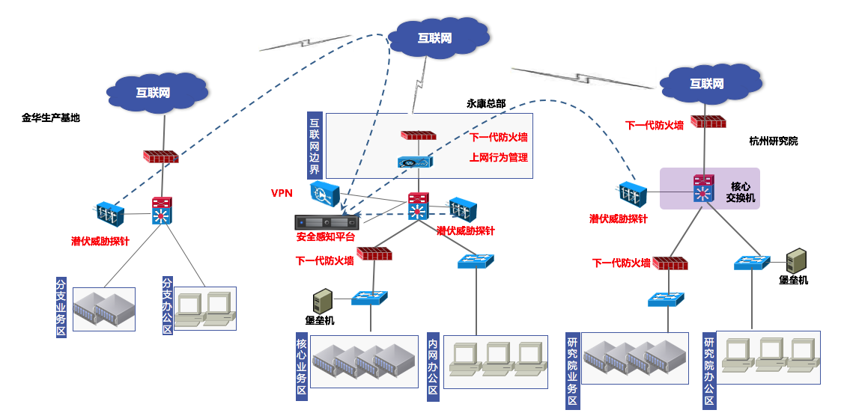
深信服安全感知平台分析
产品定位
结合深信服安全体系对内网风险态势的集中呈现；
核心价值
事前、事中、事后感知；
数据来源
探针、防火墙、上网行为管理等深信服安全设备；
优势
部署方式灵活，易扩展；
资产风险态势可视化条理清晰、视觉效果强；
完善的知识库体系；
探针具备威胁检测及轻微的漏扫能力；
劣势
目前仅支持收集深信服设备日志；
方案组件
安全感知平台SIS
探针STA
Notes:
事前感知主要是针对内部资产的管理，以及配合漏扫对内部安全的初步评估
事中感知主要是对威胁事件的检测
事件感知主要是对失陷资产的判定以及溯源

Slide 17
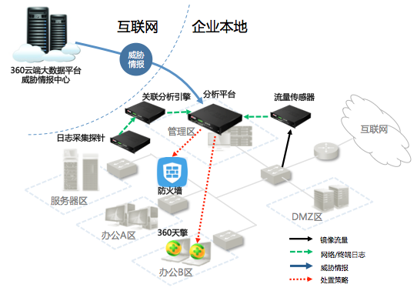
360态势感知与安全运营平台分析
产品定位
结合海量日志、互联网情报对内部风险、外部攻击的集中呈现；
核心价值
安全态势可视化呈现、自定义关联规则发现隐蔽风险；
数据来源
传感器、网络安全设备、路由交换设备、终端、数据库、snmp trap等；
优势
方案完整，数据源丰富，日志收集、运维管理能力完善；
云端威胁情报中心帮助客户实现溯源以及分析威胁事件的影响范围；
方案组件
分析平台
关联分析引擎
分布式日志采集器
流量传感器

Slide 18
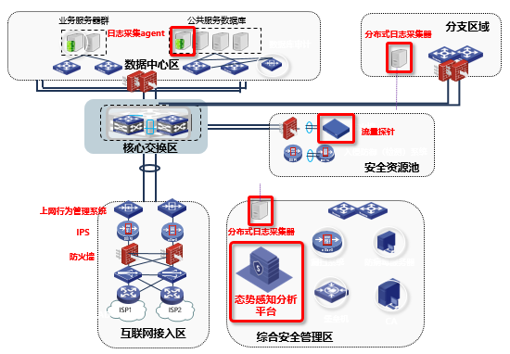
H3C态势感知系统分析
产品定位
对内部安全、流量、运维的集中管理和呈现；
核心价值
全局风险态势、攻击趋势统计、集中安全管理；
数据来源
探针、网络安全设备、路由交换设备、终端、数据库、snmp trap等；
优势
安全态势、流量态势、运维管理的层次划分明确；
平台集成了运维管理和日志审计能力；
NTA和行为画像技术为态势感知平台增加了竞争力；
劣势
无安全产品，数据源依赖性较强，存在综合分析局限性；
方案组件
态势感知分析平台
分布式日志采集器
流量探针
日志采集Agent

Slide 19
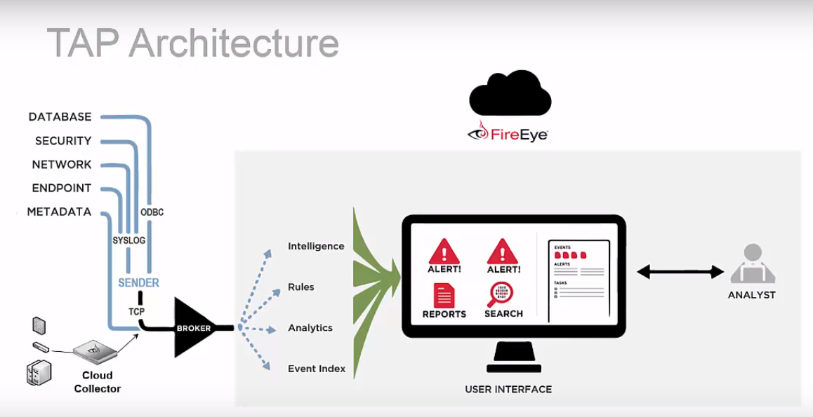
FireEye TAP ( Threat Analytics Platform )
产品定位
APT、安全事件检测，偏向于SIEM；
核心价值
多数据源事件关联，发现隐蔽威胁；
数据来源
数据库、安全设备、网络设备、终端日志；
优势
扎实的APT攻击检测技术（MVX技术）
全文检索（文本或者列式存储）
信息详实，种类丰富，系统内部关联性很强
劣势
可视化呈现偏技术化
高级功能的运用技术门槛偏高
方案组件
Cloud Collector 基于云的收集器
TAP UI Mod 管理端
数据源设备（syslog ODBC ）
Broker通道

Slide 20
友商产品对比总结
 | 深信服 | 360 | H3C | FireEye
产品定位 | 态势感知 | 态势感知+威胁情报 | 态势感知+SIEM | SIEM
数据源 | 深信服安全产品 | 三方网络及安全产品数据+威胁情报 | 三方网络及安全产品数据 | 三方网络及安全产品数据
方案组件 | 平台+流量探针+安全设备 | 平台+分析引擎+流量探针+日志探针 | 平台+流量探针+日志探针 | 平台+日志探针
差异化亮点功能 | 资产管理 业务互访透视镜 全局搜索及风险关系 | 自定义绘制网络拓扑 风险处理工单流程跟踪 日志关联分析 | NTA异常流量监测 用户行为画像 Web网站监测 | 日志关联分析 支持三方产品数量
可视化呈现 | 分支机构视角 核心资产视角 外部攻击视角 | 资产风险视角 网络安全设备视角 互联网威胁视角 | 安全态势视角 流量监控视角 运维监控视角 | 安全管理视角
知识库 | 外部BBS知识库 | 威胁情知识库 | 无 | 无
日志审计能力 | 具备 | 具备 | 具备 | 具有
运维管理能力 | 仅针对威胁处理 | 仅针对威胁处理 | 不具备 | 不具备

Slide 21
How to learn
部署方式：除了自身的安全设备，可以利用流量探针和日志探针，增强网络环境的渗透能力，同时易于扩展。
数据源：除了自身的安全设备的事件日志，第三方的流量日志数据是重要补充，综合的网络管理和分析能力是未来安全市场重要趋势。
可视化呈现：区分不同态势视角，分为安全风险、流量监控和运维管理。要美观大方，不要花里胡哨。
关联分析能力：需要丰富的关联规则和学习引擎进行流量、日志、事件分析的支撑。
资产管理：IT资产的管理及安全风险的可视化呈现。
知识库体系：具备内部及外部的完整知识库体系。
互联网威胁情报：引入互联网威胁情报，挖掘流量、日志、事件与威胁热点的关联性，强化代入感。

Slide 22
智·源产品规划
下一章节

Slide 23
智·源方案规划构想
当前急需的
远景规划
智·源-客户A
第三方威胁情报接入
全局安全态势
集中管理
日志查询
威胁情报
智·源-客户B
全局安全态势
集中管理
日志查询
威胁情报
智·源云端控制中心
……
智·源-客户C
情报数据交换
威胁情报服务
全局安全态势
集中管理
日志查询
威胁情报

Slide 24
智·源方案Roadmap
推出智·源单品
形成基本方案
建立完整方案
本次
立项
版本
P1
FCS：2018年12月
P2
FCS：2019年6月
P3-P4
FCS：2020年6月
智·源
全局态势感知
山石产品流量、日志、事件综合关联分析。
全局安全态势的可视化呈现。
全局网络流量的监控及可视化呈现。
全局运维监控的可视化呈现。
日志管理查询
融合HAS功能，采集山石产品日志，供查询及备份。
威胁热点关联分析，建立互联网威胁热点和威胁事件日志的对应关系。
第三方网络设备及系统的日志接入。
设备集中管理
融合HSM功能，针对山石设备进行集中管控、配置下发、特征库及LIC管理等。
智·源
云端控制中心
威胁情报
建立云端控制中心，采集威胁热点。
建立云端控制中心的威胁热点知识库。
引入第三方威胁情报。
云端控制中心的威胁关联分析。
互联网安全态势感知。
威胁情报服务
山石单点设备威胁情报服务提供。
非山石产品用户的Web威胁情报服务提供。
商业模式
配合山石安全产品的单产品销售
配合山石安全产品的单产品销售
产品销售
威胁情报服务
产品形态
硬件设备
硬件设备
硬件设备
云服务
资质及能力证明

Slide 25
智·源 Overview
目标市场
主要目标
发布时间
目标区域：全球山石安全产品客户
融合HSM、HSA的主要能力，满足部署多类型、多台山石安全产品客户的集中管理及审计需求。
期望发布时间2018年12月底
目标客户：部署山石安全产品的政府、金融、教育、大型企业的行业客户
配合产品销售，挖掘潜在的市场空间，应对友商方案型项目的竞争压力。
提供综合关联分析及全局态势感知的解决方案。

Slide 26
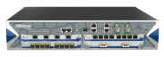
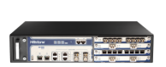


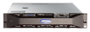
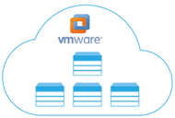

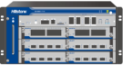
智·源应用场景
分支机构内网
企业总部内网
办公网
服务器
智·端
E系列FW
IPS/IDS/WAF
T系列FW
IPS/IDS/WAF
智·端
智·感
DMZ
山石网科全系安全产品
智·源
云数据中心内网
客户价值
全局安全态势感知，呈现客户全网的风险态势，挖掘孤岛信息的潜在价值
山石安全产品日志集中审计，查询，备份
山石安全产品集中管理，配置下发，特征库及Lic更新
X系列FW/云·界
云·感/云·格

Slide 27
智·源主要功能架构
智·源平台
全局态势感知
日志审计及查询
设备集中管理
响应
处置
威胁处置
隔离审查
人工服务
威胁上报
日志查询
安全防护策略下发
风险区域
业务行为互访
实时告警
日志备份
设备监控及呈现
全局安全态势
IT资产分布
网络风险趋势
日志采集
特征库更新
可视化
呈现
威胁事件
攻击路径
自定义观察区
注册设备集中管理及呈现
IT资产信息统计
TOP风险IT资产
证据信息
网络威胁关联分析
数据
分析
网络威胁证据信息收集
IT资产风险判定
预处理
数据采集
数据清洗
数据归类
数据源
BDS
NGFW
IPDS
WAF
CloudEdge
CloudHive

Slide 28
全局态势感知—关联分析需求
1、基础分析：所有采集到数据的标准化、过滤、归并，达到有效减少无效事件的目的。
2、关联分析：对多源异构事件进行关联，当符合关联规则时给出分析结论。关联分析的方式包括：
基于时间顺序的关联
基于过程路径的关联
基于因果关系的关联
基于相似度的关联
3、行为分析，对历史数据进行自动学习形成行为模型，判断当前行为与历史行为的相似度和偏差度，用来发现可疑行为和异常行为。
4、风险评估：针对某一资产对象给出当前的风险数值或者风险等级，表明该资产当前的安全状态和安全指数，风险评估的方式包括：
基于资产属性、资产脆弱性和资产面临威胁进行评估，比如资产很重要、但是存在很多漏洞、又受到很多攻击，这时风险数值高或者风险等级高
基于资产当前状态、当前行为进行评估，比如某业务系统，运行依赖的操作系统性能低、数据库性能低、业务响应延迟大，这时风险数值高或者风险等级高
5、溯源分析：溯源分析包括攻击事件溯源和攻击者溯源
攻击事件溯源：使安全分析人员可以方便、快速地对攻击事件和可疑网络访问行为进行溯源分析，可关联分析、行为分析实现。如攻击发起的时间、过程、路径、涉及的资产、攻击效果等
攻击者溯源：在互联网范围内发现类似的攻击事件，找出攻击事件背后的组织和实际的攻击者，这需要依赖于第三方威胁情报实现（微步在线），如：描述攻击者所属国家、组织、攻击的对象、攻击的历史、常用的工具等等。

Slide 29
全局态势感知—关联分析实例
后台分析
数据支撑
可视化呈现
整体安全态势评级，分为严重风险、高风险、中风险、低风险、无风险
监控及失陷主机/服务器统计数据，威胁事件数据，夸内网访问和攻击数据等
基于风险主机/服务器的占比情况、威胁事件发生的数据和频率，多个内网之间的横向扩散程度等信息进行综合判断
威胁事件-攻击路径还原
威胁行为的源目的、时间、位置等信息
基于威胁行为的源目的、时间、位置、攻击阶段等多维度进行进行关联分析，还原威胁事件的攻击路径
资产风险-威胁源
资产风险-关键性攻击目标
受外网攻击对象、BYOD威胁行为、内网扫描扩散威胁行为等信息
基于外部的攻击信息、内网扫描攻击行为、发生时间等信息，关联分析发现内网风险源头和重点攻击目标
资产风险-证据链
风险主机/服务器的维系证据-恶意PE文件、可疑进程、可疑网络行为等
终端异常进程及PE文件、异常网络应用、异常网络访问等异常行为
结合网络攻击路径和相关的异常行为和终端信息进行关联分析
威胁行为-C&C连接
高风险公网区域-黑客C&C控制中心
DNS行为、URL访问行为、HTTP响应行为、P2P流量行为
采用DGA算法、Fast-Flux技术检测C&C连接，或基于相关行为进行进行机器学习，建立行为模型，以发现潜在的C&C连接和控制中心

Slide 30
全局态势感知—关联分析实例
后台分析
数据支撑
可视化呈现
威胁行为对应的威胁热点
威胁行为、互联网威胁情报
结合互联网的威胁情报的威胁相关特性，与威胁行为进行特性关联分析，与威胁热点行为对应或从属关系
内网应用流量参考值
业务特性、网络应用流量、资产数量、网络带宽等信息
结合各位区域网络的特点和资产分布情况，针对网络应用流量进行统计分析，计算平均参考值
威胁潜在发生区域
潜在威胁行为
主要攻击来源、威胁事件、风险主机/服务器的安全处置情况
以主机和服务器风险的处置情况为主，同时结合攻击针对性和攻击来源来关联分析，进行威胁趋势预测

Slide 31
全局态势感知—可视化需求
态势概览
安全等级评分
当前时间等信息
实时威胁事件告警信息
观察区
自定义建立观察区域，重点监控指定IT资产的应用和威胁情报，实时告警
IT资产信息
多个内网失陷的程度的区域性评级
（各个内网失陷主机/服务器的占比的情况）
核心资产服务器的分布区域
（重要资产服务器的分布情况）
夸区域、夸内网之间的互访关系
（多个内网之间的透视镜）
全局威胁地图
攻击来源区域分布
威胁重灾区
潜在威胁发生的重点区域
（客户数据，互联网威胁情报数据？）
IT资产信息
监控：风险主机
监控：风险服务器
（占比统计，如123/123441）
Top风险IT资产信息
Top5风险主机
Top5风险服务器
（基本属性信息，区域，位置，类型，IP）
风险服务器
风险主机
整体的变化趋势
威胁事件发生趋势
威胁事件列表
（关联分析后的威胁事件）
钻取-关联威胁热点
爆发日期，基本描述，紧急程度，防护状态等

Slide 32
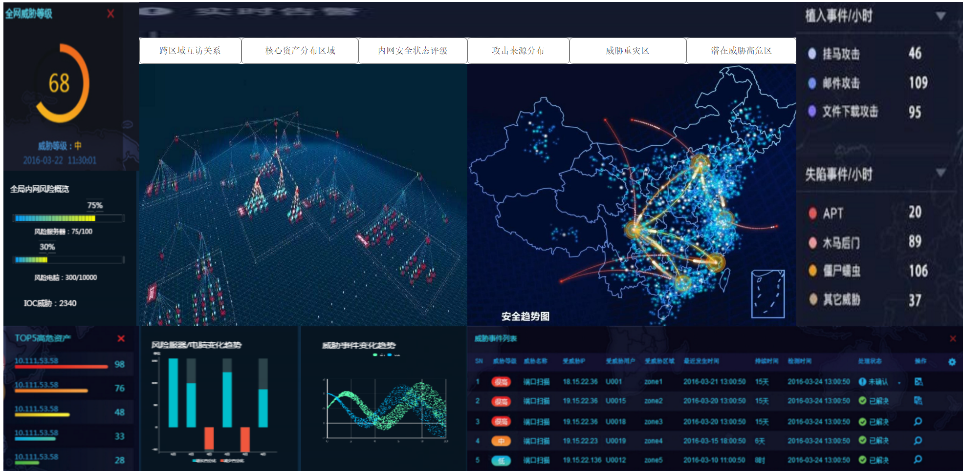
全局态势感知—示意图

Slide 33
日志审计及查询
日志采集
通过Syslog、Ftp等通用协议采集山石全系产品事件日志。
通过Syslog、Ftp等通用协议采集第三方安全产品事件日志。
日志备份
进行日志备份，并压缩存储，至少支持一年时间内的日志存储和查询。
支持日志备份的导出和导入，导入后可通过UI进行管理查询。
日志查询
基于单点设备、日志类型、时间范围、IP对象等多维度条件属性进行筛选查询。
威胁热点相关日志挖掘
具有一定的数据挖掘和分析能力，能够接收威胁情报模块下发的威胁热点信息，进行存在关联性的日志信息挖掘。

Slide 34
设备集中管理
注册设备集中管理及呈现
配置文件管理、配置备份、配置对比、配置检测等。
策略运维、策略建议、策略配置下发等。
版本升级管理、功能License管理等。
特征库更新
结合威胁热点，从威胁情报模块获取特征库更新信息，进行本地安全产品的特征库差异化更新。
特征库定期本地化更新。
设备监控呈现
基于单点设备或设备组的网络链路、应用行为、网络威胁的总体统计。
基于单点设备或设备组的IT资产统计。
安全防护策略处置建议
从日志分析模块获取基于威胁情报挖掘相关日志信息的结果，形成安全处置策略，供管理员参考完全安全处置。
安全防护策略下发
基于安全处置策略建议，向指定单点设备或多点设备下发安全策略。

Slide 35
市场分析
优势
S
W
劣势
HSM、HSA、云景平台的技术积累
成熟稳定的产品数据源
一定规模的行业客户及安全市场份额
研发及UI资源相对紧张
无SOC、SIEM类产品的开发经验
安全市场未来的发展趋势
已有苏州公安局、内蒙网信办等项目需求支撑
O
T
市场竞争相对激烈
尚未形成标准化和刚需产品
机会
威胁

Slide 37
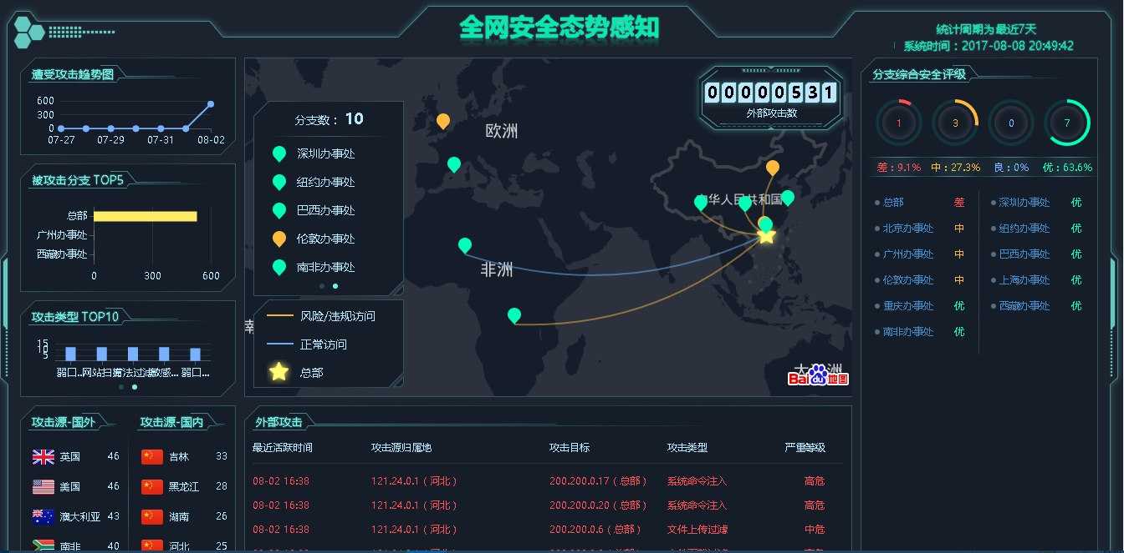
大屏展示—深信服
1、全球办事处分布及各分支风险状况
2、互访风险关系数据来源为内网互访流量
3、需要配置分支—分支内配置业务和内网主机网段
1、数据来源为外部威胁事件
1、对各分支风险等级评估
1、国内外攻击源TOPN
1、展示实时的外部攻击
2、数据来源为外部威胁日志

Slide 38
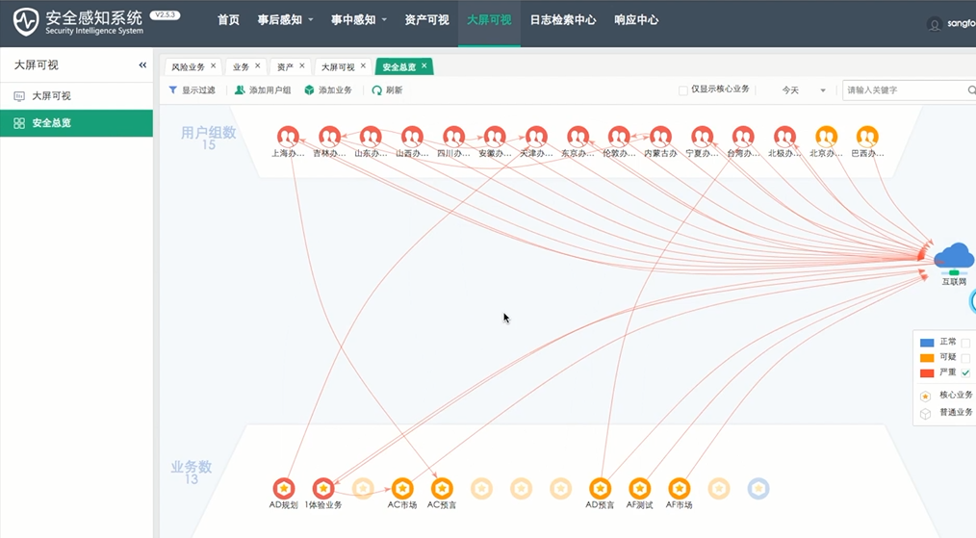
透视镜—深信服
数据来源为探针Netflow日志
内网网段
核心业务

Slide 39
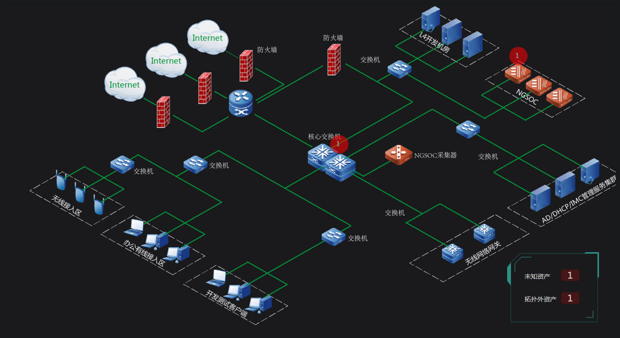
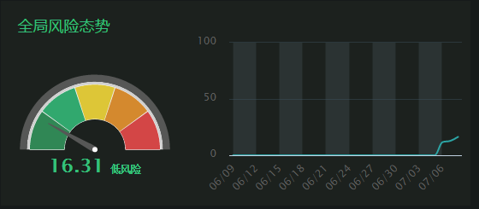
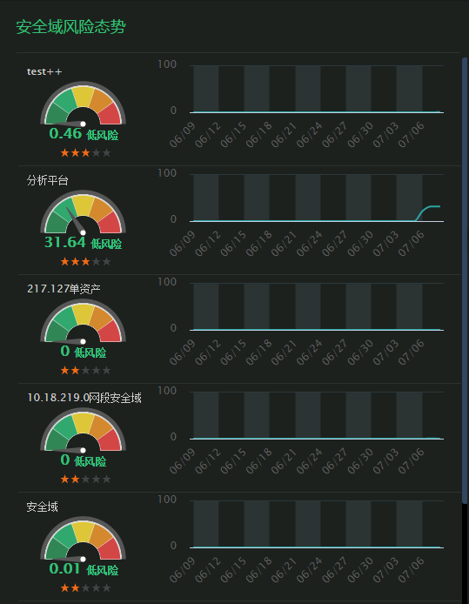
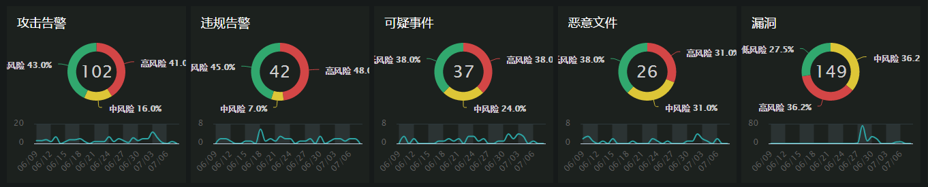
大屏展示—360
1、全局、各安全域风险状况
2、需配置安全域
1、手工绘制拓扑图
2、导入背景图片
3、将资产拖至相应位置
1、威胁事件统计分类
2、数据来源为全网威胁事件和关联分析事件

Slide 40
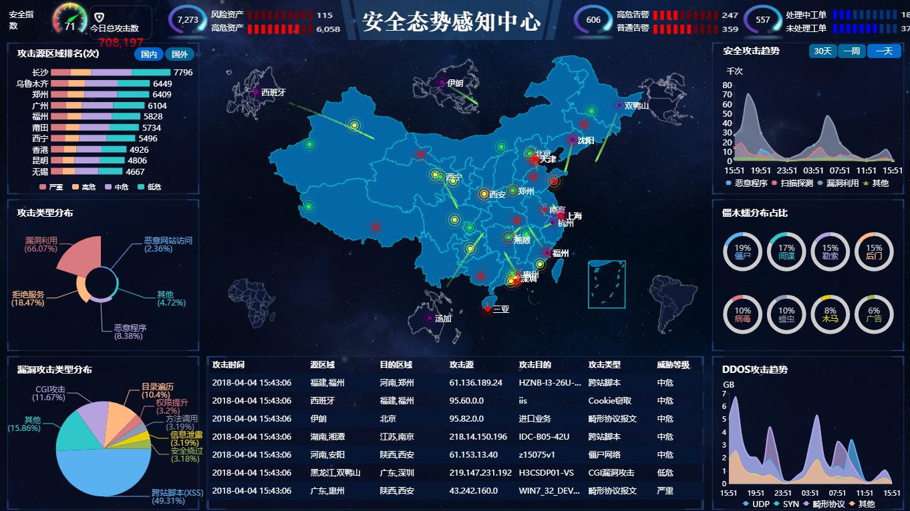
大屏展示—H3C
1、全球地图攻击源/目展示
2、数据来源为实时的外部攻击事件
1、按攻击发生次数对攻击源区域排名
2、可选择国内/外切换
1、以时间维度展示攻击趋势
2、周期可选择天/周/月
1、僵木蠕分类统计
2、数据来源为AV检测事件
1、按百分比对攻击类别进行统计
2、数据来源为全网安全事件
1、1天内的DDOS攻击变化趋势
1、漏洞攻击类型的百分比统计
1、实时安全事件
2、来源为外部威胁事件日志

Slide 41
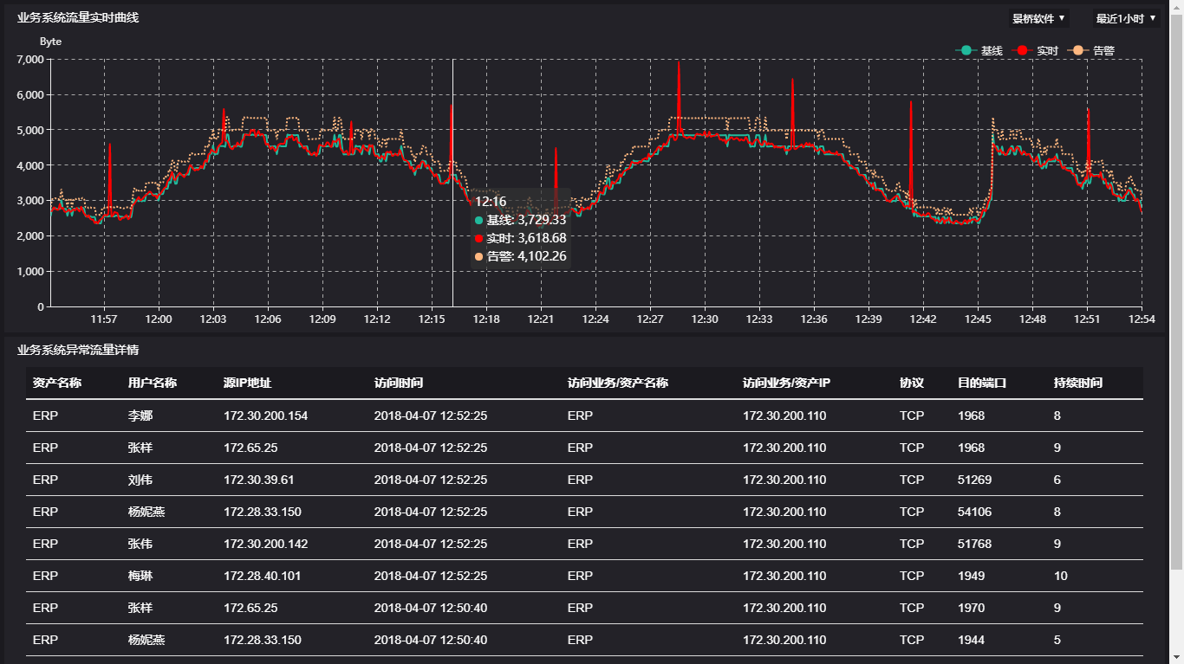
NTA—H3C
数据来源为流量探针的Netflow日志
选择业务系统和周期
NTA技术，超出警戒值视为异常
罗列出每次异常访问事件

Slide 42
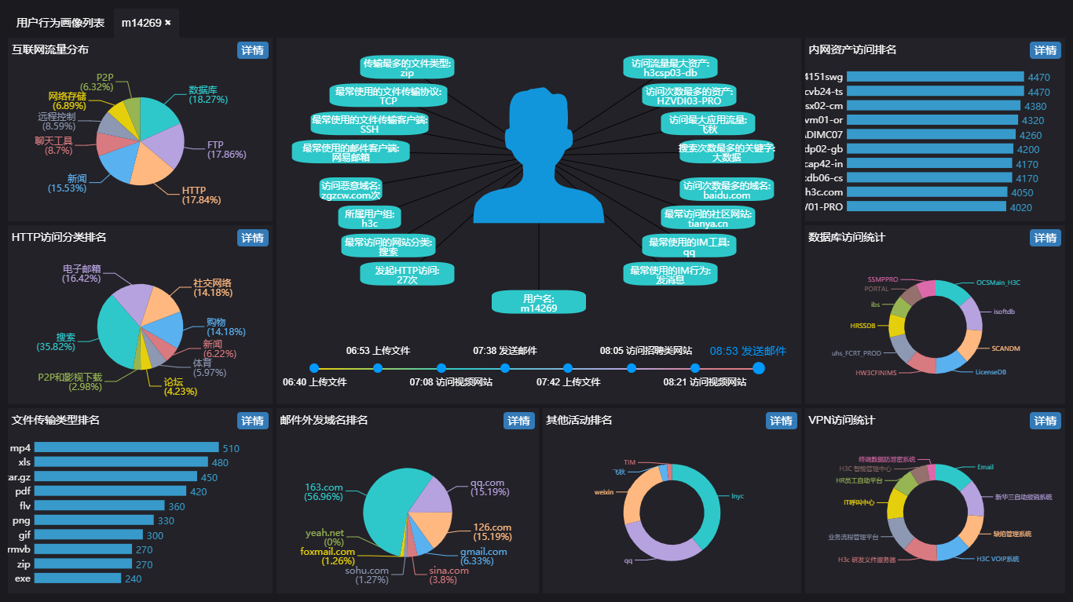
用户行为分析—H3C
1、用户画像
2、实时行为
3、数据来源为上网行为日志和URL日志

Slide 43
通用/差异化功能
通用性功能 | 相似点（可参考厂商功能）
大屏投放 | 1、外部攻击事件态势（H3C） 2、内网分支安全概览（深信服） 3、全网资产安全态势（360）
资产管理 | 1、手动添加资产（H3C资产投入时长、维保时长） 2、划分安全域、分支（深信服透视镜）
威胁告警及处理 | 1、威胁告警（Fireeye APT检测、深信服攻击链） 2、威胁评估 3、处置建议
关联分析 | 1、跨设备事件关联（360、H3C自定义关联规则）
溯源分析 | 1、定位全局威胁事件起源（深信服潜伏黄金眼） 2、互联网威胁情报追踪（360情报中心）
知识库 | 1、威胁详细阐述 2、处置案例（深信服BBS社区）
日志审计 | 1、大容量日志存储 2、日志检索
差异化功能 | 厂商
数据来源 | 深信服：仅收集深信服安全设备日志 H3C、360：安全设备、网络设备、数据库、业务系统等日志
工单流程 | 360：威胁事件状态管理及处理流程跟踪
拓扑绘制 | 360：手工绘制拓扑图
漏洞扫描 | 深信服：探针集成漏扫功能 H3C：Web、数据库等漏洞扫描，需联动漏扫设备
异常流量分析 | H3C：NTA技术
用户行为分析 | 深信服：异常行为分析 H3C：行为画像
策略管理 | H3C：安全策略、配置、版本管理等
高级可持续威胁的监测 | FireEye TAP：直接使用风险告警为主，引导关注点

Slide 44


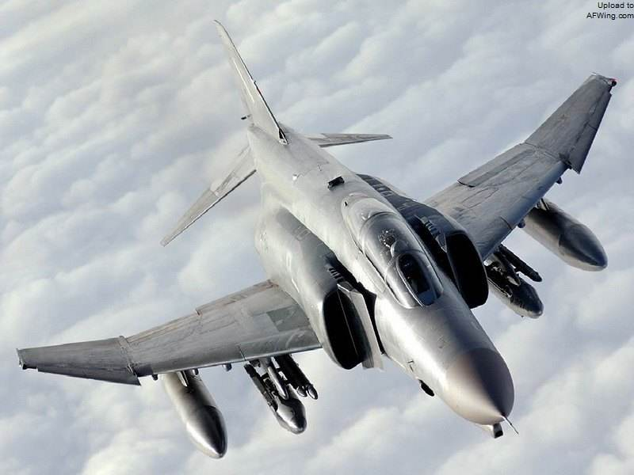
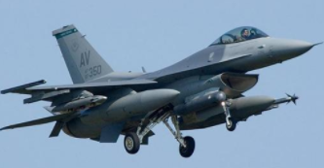
Challengers
Lighting II
Specter
leader
阶段-3目标与特性：
· 具备成熟的安全建模能力，以及自定义建模等
· 融合第三方的威胁情报，具备稳定的多维度关联，深度分析能力
阶段-4目标与特性：
· 具备数据驱动安全的能力，本身就是一个 SecAAS的平台
· 具备全网协同防御的实时安全云计算能力
Phantom II
Falcon
阶段-1目标与特性：
· 融合Hillstone现有资源（HSM&HSA）
· 初步具备高效安全视图
· 趁态势感知热，快速进入市场（中东战争-闪电战）
阶段-2目标与特性：
· 具备高可用，高存储，高性能，高效检索等逐渐稳定的产品
· 具备高兼容性，可分析多个主流厂商，或标准源数据
·
Niche players
Visionaries

